Slide 1
ГБПОУ «Нижегородский Губернский колледж»
Практика трудоустройства выпускников БПОО в Нижегородской области
Исполнители:
Пермагаева И.А.

Slide 2
Введение
Цели и задачи, на решение которых направлена региональная практика
Цель: создание и развитие системы содействия трудоустройству выпускников с инвалидностью
Задачи:
создать условия, способствующие расширению возможностей рационального трудоустройства выпускников с инвалидностью и ОВЗ с учетом их возможностей и потребностей.
выявить потребности студентов с инвалидностью в трудоустройстве
обеспечить социально-психологическую поддержку выпускников с инвалидностью
обеспечить сопровождение выпускников с инвалидностью и ОВЗ на этапе поиска работы
Целевая аудитория
Выпускники с инвалидностью и ОВЗ

Slide 3
Алгоритм реализации региональной практики
5
1
3
Выявление потребностей у выпускников ПОО
в трудоустройстве
Экскурсии на предприятия, встречи, беседы
с потенциальными работодателями
Собеседование и трудоустройство выпускника
Помощь в составлении резюме, регистрация на портале «Работа России», Агрегаторе трудоустройства
Психолого-педагогическая поддержка, тестирование
2
4

Slide 4
Описание программных направлений
Организация сопровождения выпускников на этапе определения будущего места трудоустройства: диагностика, проведение тренингов, помощь в составлении резюме. Подготовка к собеседованию
Развитие партнёрских отношений с работодателями региона. Встречи, беседы с работодателями, экскурсии на предприятия
Заключение трудовых договоров во время проведения регионального чемпионата «Абилимпикс»

Slide 5
Ресурсы, которые необходимы для эффективной реализации региональной практики
Сотрудники регионального Центра инклюзивного образования «Равные возможности»:
Руководитель Центра
Тифлопедагог
Сурдопереводчик
Методист
Тьютор
Сотрудники мультимедийного парка профориентации «Сфера»

Slide 6
Ожидаемые результаты реализации региональной практики и методы их контроля
Трудоустройство выпускников – не менее 70 %
Закрепляемость на рабочем месте.

Slide 7
Сведения о практической апробации региональной практики
В 2017 году на базе ГБПОУ «Нижегородский Губернский колледж» был открыт Региональный Центр инклюзивного образования «Равные возможности», сотрудники которого оказывают содействие в трудоустройстве выпускников.
В 2017 году открыт мультимедийный парк профориентации «Сфера», где проходят встречи с работодателями. Выпускники имеют возможность пройти квест на профессиональное самоопределение, диагностику профессиональной направленности личности.
В 2021 году на сайте ГБПОУ «Нижегородский Губернский колледж» создан Агрегатор трудоустройства для оказания содействия в поиске работы, размещению резюме.
В 2022 году открыт Центр опережающей профессиональной подготовки (ЦОПП) для содействия в трудоустройстве выпускников педагогических специальностей.

Slide 8
Результаты, подтверждающие эффективность реализации региональной практики

Slide 9
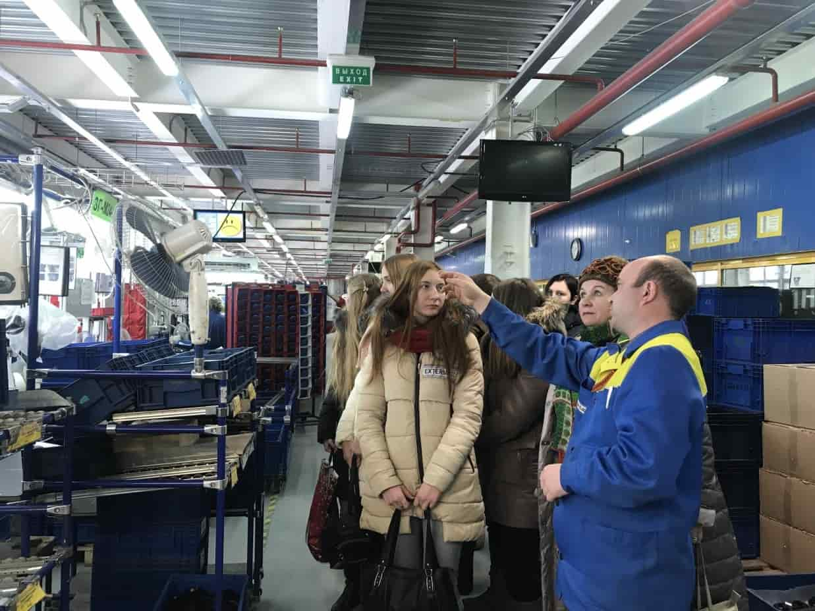
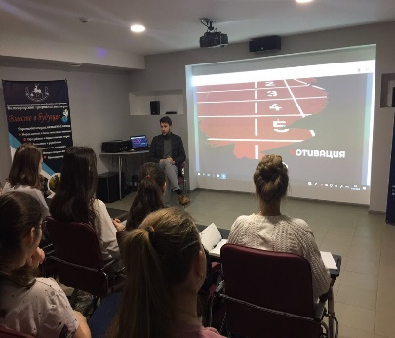
Результаты, подтверждающие эффективность реализации региональной практики
Во время проведения VIII регионального чемпионата «Абилимпикс были заключены три трудовых договора на площадке ГБПОУ «Нижегородский Губернский колледж». Участники по компетенции «Изготовление изделий из ротанга» заключили договоры с директором «ИП Егорова» о трудоустройстве на должность «мастер по плетению ротанга».
В 2023 году на базе мультимедийного парк профориентации «Сфера» были проведены встречи со следующими работодателями: ООО «Автомобильный завод ГАЗ», завод «Красный якорь», SPAR, банк ПАО ВТБ, Волго-Вятский банк ПАО Сбербанк, АО «ГринАтом», ООО «Лента» и др.
Мастер-классы «Составление эффективных резюме и портфолио» и «Адаптация молодого специалиста на рабочем месте».
Экскурсии на предприятия г.Нижнего Новгорода. VR-экскурсии по предприятиям

Slide 10
Заключение
Трудоустройство выпускников с инвалидностью ГБПОУ «Нижегородский Губернский колледж» выросло с 46% (2021 год) до 100% (20223 год).
В 2023 году ГБПОУ «Нижегородский Губернский колледж» стал победителем регионального этапа Х Всероссийского конкурса «Лучшая инклюзивная школа России – 2023» в номинации «Лучшая инклюзивная профессиональная образовательная организация».
Руководитель БПОО стала победителем регионального этапа конкурса «ИНВА ПРОФИ».

Slide 11
ФИО
должность
+7 (000) 000-00-00 почта@mail.ru

